Slide 1
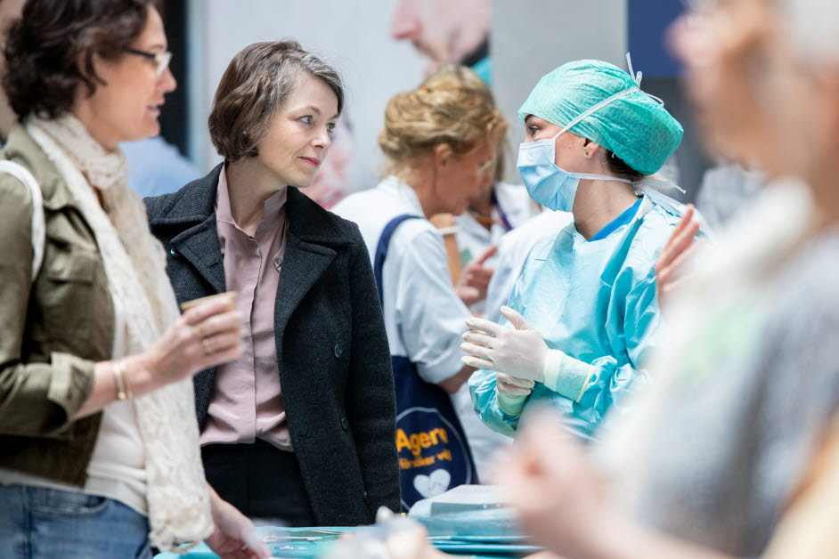
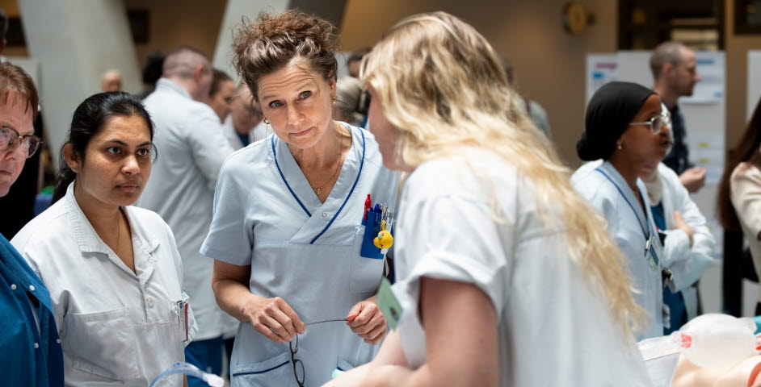

Save the date till personal-pc eller APT-material
Öppet hus
om patientsäkerhet
Save the date!
Onsdag 13 maj klockan 09.30-14.00
Ljusgården, Universitetssjukhuset
vardgivare.regionostergotland.se/oppethuspatientsakerhet

